Slide 1
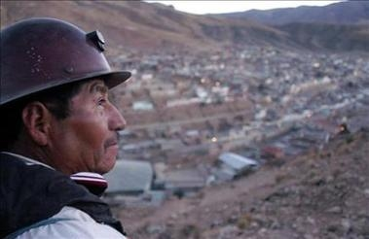

LA BOLIVIE ET SES ATOUTS MINIERS

Slide 2
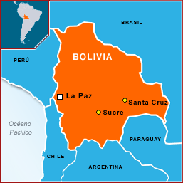
Territoire
Située en plein cœur de l’Amérique du Sud, La Bolivie, dépourvue de littoral, est bordée au nord-ouest par le Pérou, au nord et à l’est par le Brésil, au sud par le Paraguay et l’Argentine et au sud-ouest par le Chili.
La superficie de la Bolivie est de 1.098.581 km², ce qui la situe au 5ème rang des pays d’Amérique du Sud et au 28ème rang au niveau mondial en fonction de son extension.

Slide 3
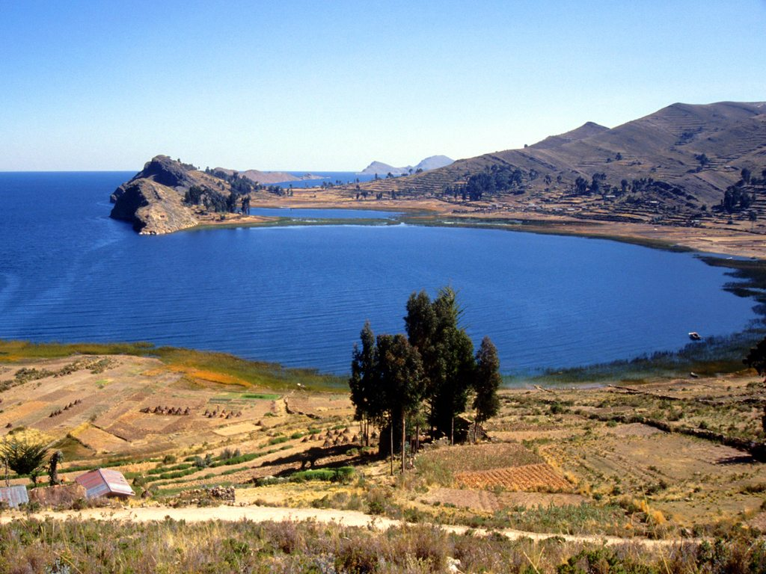
Climat
Malgré des conditions climatiques variées en raison d’altitudes diverses, on peut distinguer trois grandes zones de climats:
La zone andine qui reste, malgré un climat rude (fortes amplitudes thermiques entre le jour et la nuit), la région avec la plus grande densité démographique du pays.
La région des vallées (“la basse andine) (2.500 m) au climat doux (Región “subandina”)
Les plaines au climat tropical avec une saison des pluies très marquée.

Slide 4
Aperçu du marché
Octobre 2016
L'économie bolivienne se développe: Au cours des dix dernières années, l'économie a augmenté de plus de 4%, entraînant de ce fait une augmentation spectaculaire de la taille et du pouvoir d’achat de la classe moyenne (Export.gov, 2016).
Statistiques du marché: Pour la période de 2012 à 2015, l'économie bolivienne a connu une croissance annuelle moyenne de 5,6%, contre une croissance annuelle moyenne de 4,7% enregistrée entre 2008 et 2011. L'augmentation du PIB en 2015 est le résultat d'une croissance de 9,4% des services publics, de 6,3% de la distribution d'eau et de gaz, de 6% des services financiers, de 5,1% dans l'agriculture et de 4,6% dans l'industrie (Export.gov, 2016).
Notes:
Source: https://www.export.gov/article?series=a0pt0000000PAtLAAW&type=Country_Commercial__kav

Slide 5
Aperçu du marché
Octobre 2016
L'investissement total en Bolivie a augmenté en 2015, passant de 8,1 milliards de dollars à 8,4 milliards de dollars. L'investissement privé a atteint 1,7 milliard de dollars en 2015. Toutefois, l'investissement public est passé de 6,7 milliards de dollars en 2014 à 6,2 milliards de dollars en 2015, principalement en raison de la réduction de la construction routière et de la diminution des investissements dans les entreprises publiques. En outre, l'investissement direct étranger net (IED) est passé de 0,6 milliard de dollars en 2014 à 0,5 milliard de dollars en 2015, reflétant une tendance générale à dépendre davantage de l'investissement public et de l'investissement privé (Export.gov, 2016).
Les principaux marchés d'exportation de la Bolivie en 2015 étaient le Brésil (27,7%), l'Argentine (16,8%), les États-Unis (12,0%), la Colombie (6,3%), la Chine (5,2%), le Japon (4,7%), la Corée du Sud (4,2% Le Pérou (3,4%) et la Belgique (3,2%) (Export.gov, 2016).
Notes:
Source: https://www.export.gov/article?series=a0pt0000000PAtLAAW&type=Country_Commercial__kav

Slide 6
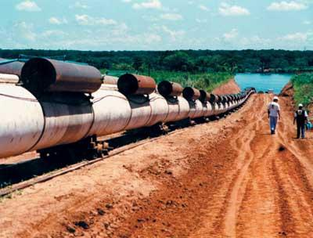
Ressources
La Bolivie est riche en ressources naturelles non renouvelables. La Bolivie est la deuxième réserve en gaz naturel de l'Amérique latine après le Venezuela. De plus, le pays est doté d’un fort potentiel minier et exporte en particulier du zinc, de l’étain, du plomb et des métaux précieux. La Bolivie dispose en outre des plus grandes réserves mondiales de lithium dans la zone du salar d’Uyuni, au sud-ouest du pays.
Par ailleurs, la culture de soja est fortement implantée dans les riches plaines alluviales de l’Oriente, tandis que le bassin amazonien possède de grandes ressources sylvicoles.

Slide 7
Importations
La Bolivie importe principalement des biens intermédiaires, essentiellement destinés à l’industrie et à la construction (29%) ainsi que des biens d’équipements (25%). Suivent : le matériel de transport, pièces et accessoires (18%) et les biens de consommation (IBCE, 2015).
Malgré d’importantes richesses naturelles en hydrocarbures, la Bolivie n’est pas autosuffisante et doit importer du pétrole raffiné (carburants). L’Argentine et le Chili sont les principaux fournisseurs. Depuis 2011, l’importation de carburants dépasse les 1.000 millions USD, atteignant son maximum (1.195 millions USD) en 2013. En 2015, l’importation de carburants représentait 1.035 millions USD, dont le diesel, principal carburant importé (73%) (IBCE, 2015).
De 2014 à 2015, les importations boliviennes ont diminué de 8% pour atteindre 9,7 milliards de dollars. 29% des importations totales de la Bolivie étaient des fournitures et des intrants industriels (par exemple, des pièces de rechange, des produits chimiques et d'autres articles de production)(Export.gov, 2016).
Notes:
Sources:
http://ibce.org.bo/images/publicaciones/ce-239-Cifras-Comercio-Exterior-Bolivia-2015.pdf
http://ibce.org.bo/images/ibcecifras_documentos/CIFRAS-553-Bolivia-Importaciones-combustible.pdf

Slide 8
Importations par catégorie économique
2015 - USD
-Aliments et boissons 607.974.031 6.28%
-Fournitures industrielles 2.816.896.458 29.09
-Combustibles et lubrifiants 1.038.098.008 10.72
-Biens d’équipement 2.384.635.011 24.63
-Matériel de transport, 1.695.722.084 17.51
pièces et accessoires
-Articles de consommation 1.130.115.135 11.67
-Biens non-spécifiés 2.820.068 0.03
-Effets personnels 6.171.793 0.06
Total importé 9.682.432.588 100.00
Source: ICBE, 2015
Notes:
Source: http://ibce.org.bo/images/publicaciones/ce-239-Cifras-Comercio-Exterior-Bolivia-2015.pdf

Slide 9
Exportations 2015 par activité économique
Activité économique USD %
-Agriculture, élevage,
sylviculture 475.722.131 5.45
-Extraction d’hydrocarbures 3.973.879.360 45.56
-Extraction de minerais 1.735.713.691 19.90
-Industrie manufacturière 2.537.346.347 29.09
Total exporté 8.722.661.532 100,00
Source: ICBE, 2015
Notes:
Source:
http://ibce.org.bo/images/publicaciones/ce-239-Cifras-Comercio-Exterior-Bolivia-2015.pdf

Slide 10
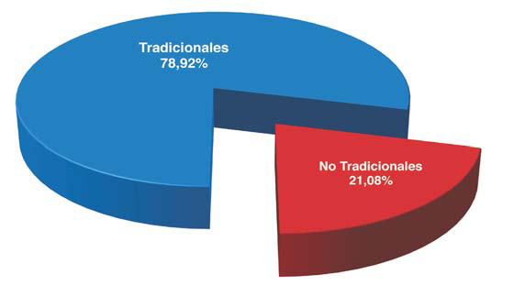
LES EXPORTATIONS TRADITIONNELLES
En 2015, 79% des exportations totales proviennent des « produits traditionnels », à savoir: hydrocarbures (pétrole et gaz naturel), minéraux et produits agricoles. De ce fait, la Bolivie dépend fortement des ressources naturelles extractives non-renouvelables de son territoire (IBCE, 2016).
Notes:
http://ibce.org.bo/images/publicaciones/ce-239-Cifras-Comercio-Exterior-Bolivia-2015.pdf

Slide 11
Importations en Belgique provenant de la Bolivie
(juillet 2016)
Produits importés | Quantité (en tonnes) |  |  | Valeur (1.000 EUR)
 | 2014 | 2015 | 2016 | 2014 | 2015 | 2016
S05 Produits minéraux | 77.277 | 87.041 | 86.646 | 60.638 | 90.635 | 93.065
S02 Produits du règne végétal | 341 | 248 | 325 | 1.084 | 1.374 | 1.082
S09 Bois, charbon de bois | 438 | 331 | 162 | 477 | 544 | 291
S06 Produits des Industries | 0 | 0 | 0 | 0 | 1 | 0
Source: Agence pour le Commerce Extérieur

Slide 12
Exportations de la Belgique vers la Bolivie
(juillet 2016)
Produits exportés | Quantité (en tonnes) |  |  | Valeur (1.000 EUR)
 | 2014 | 2015 | 2016 | 2014 | 2015 | 2016
S06 Produits des Industries | 2.027 | 3.671 | 3.596 | 4.253 | 9.225 | 6.786
S16 Machines et Appareils | 739 | 987 | 692 | 4.709 | 5.112 | 4.703
S17 Matériel de Transport | 1.081 | 732 | 695 | 3.669 | 2.294 | 2.067
S18 Instruments et Appareils | 3 | 1 | 1 | 189 | 268 | 585
Source: Agence pour le Commerce Extérieur

Slide 13
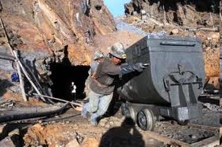
LES ATOUTS DE LA BOLIVIE
- Les hydrocarbures
- L’industrie minière

Slide 14
Les hydrocarbures
C’est le 6ème pays d’Amérique du Sud en termes de réserves prouvées de gaz naturel après le Venezuela, le Brésil, le Pérou, l’Argentine et Trinidad et Tobago (EIA, 2015a). En termes de réserves prouvées de pétrole, la Bolivie est en 9ème position, après le Venezuela, le Brésil, le Mexique, l’Equateur, la Colombie, l’Argentine, le Pérou et Trinidad et Tobago (EIA, 2015b). La Bolivie se situe également au 3ème rang des pays sud-américains en matière de production de gaz naturel avec plus de 20 milliards de mètres cubes de gaz naturel par an (Gazprom International, 2016). La plupart de sa production est exportée vers le Brésil et l'Argentine.
En 2013 | Pétrole (en millions de barils) | Gaz naturel (en milliards de mètres cubes)
Prouvées | 211,45 | 296
Probables | 72,35 | 99,1
Possibles | 80,37 | 117,5
Source: Camara Boliviana de Hidrocarburos y Energía (2015)
Notes:
Sources:
http://bit.ly/2dG2cfR
http://www.eia.gov/beta/international/country.cfm?iso=BOL
http://www.gazprom-international.com/en/news-media/articles/bolivias-potential-gas-reserves-estimated-2-trillion-m3
http://www.cbhe.org.bo/informacion-de-la-industria/estadisticas/194-reservas

Slide 15
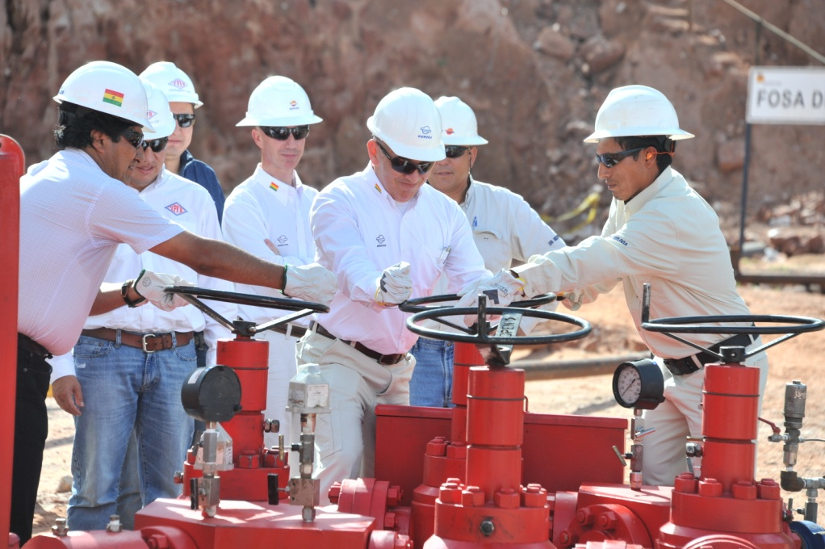
Les hydrocarbures
Principaux gisements
Les 3 plus grands gisements représentent 70% de la production nationale de gaz naturel:
San Alberto compte 6 puits et une usine de traitement de gaz.
Sábalo (San Antonio) compte 4 puits et une usine de traitement de gaz.
Margarita Huacaya compte 8 puits et 1 usine de compression de gaz pour en faciliter l’exportation.
Notes:
Source: http://www.paginasiete.bo/economia/2014/5/7/tres-megacampos-concentran-produccion-20794.html

Slide 16
Association entre Yacimientos Petrolíferos Fiscales Bolivianos (YPFB) et entreprises étrangères
Le Président Morales a signé un décret en janvier 2009 octroyant 1 milliard d’USD des réserves de change de la Banque Centrale de la Bolivie (BCB) à l’entreprise publique d’hydrocarbures YPFB pour investir dans le développement de ses moyens de production et dans l’exploration.
Les zones réservées à YPFB devraient, à terme, être explorées et exploitées en association avec des entreprises étrangères.
Depuis la nationalisation des ressources pétrolières en 2006, YPFB a signé de nombreux contrats d’opération avec différentes entreprises étrangères qui se sont engagées à augmenter les niveaux de production en échange de marges de rentabilité raisonnables. Les deux plus importantes entreprises étrangères impliquées dans l'exploration de gaz naturel en Bolivie, sont Petrobrás du Brésil et de la compagnie hispano-argentine Repsol YPF. Total (France), British Gas et British Petroleum, ainsi que Exxon Mobil Corporation (États-Unis ) et Gazprom (Russie) sont également impliquées.
Notes:
http://www.gnlglobal.com/proyectos/ypfb-y-empresas-extranjeras-invertirán-mas-de-us12-mil-millones-en-el-sector-de-gas-petróleo/
http://www.gnlglobal.com/?s=Bolivia

Slide 17
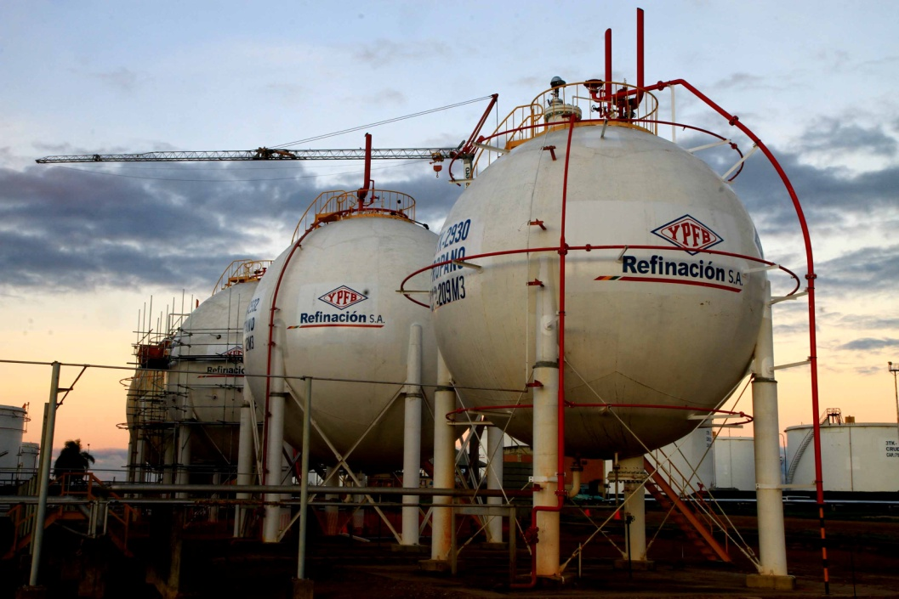
Association entre Yacimientos Petrolíferos Fiscales Bolivianos (YPFB) et entreprises étrangères
Les 2 principales raffineries du pays, propriétés d’YPFB:
Gualberto Villaroel (Cochabamba)
Guillermo Elder Bell (Santa Cruz)
Ces deux complexes de raffinage ont une capacité installée de 86.747 barils par jour (BPD). La capacité de traitement net de pétrole brut est actuellement de 66.700 BPD (Energía Bolivia, 2015).
Notes:
Source: http://www.energiabolivia.com/index.php?option=com_content&view=article&id=3949&Itemid=113

Slide 18
Les hydrocarbures
Exportations
Actuellement, les hydrocarbures représentent 45,56% du total des exportations boliviennes (IBCE, 2015).
L’Argentine et le Brésil, forment les principaux marchés du gaz naturel bolivien et représentent respectivement 16,5% et 27,5% du total des exportations (El deber, 2016).
Notes:
Source: http://www.eldeber.com.bo/economia/exportaciones-bolivia-cayeron-31-2015.html

Slide 19
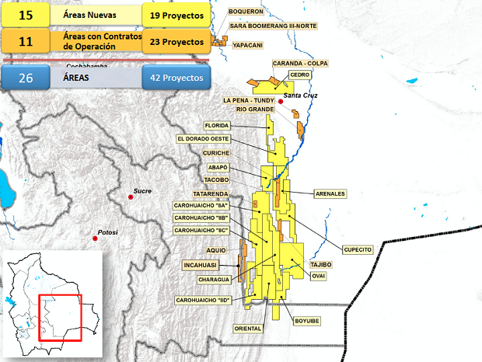
Les hydrocarbures : perspectives
Perspectives
Au cours des sept prochaines années, le gouvernement bolivien prévoit de perforer 86 puits d'exploration, entre 198 et 340 millions de mètres³ de gaz naturel.
D’ici 2021 YPFB programme l’exploration de 42 projets à Santa Cruz:
Le plan d'exploration du département de Santa Cruz consiste en des activités exploratoires dans 26 zones, dans lesquelles 42 projets d'exploration seront développés d’ici 2021. Les prévisions sur la présence de pétrole, de gaz et de condensat, font de Santa Cruz une promesse d’avenir majeure pour le pays (Hidrocarburos Bolivia, 2015).
Notes:
http://www.hidrocarburosbolivia.com/noticias-archivadas/572-upstream-archivado/upstream-01-07-2015-01-01-2016/71685-ypfb-programa-42-proyectos-exploratorios-hasta-el-2021-en-santa-cruz.html

Slide 20
L’industrie minière
“Dans un contexte où la production de minerais a refait surface grâce aux niveaux historiques du prix de l’or, de l’argent, du cuivre, de l’étain,.. la Bolivie se place au 3ème rang des pays miniers d’Amérique du Sud, après le Chili et le Pérou”, affirme le Directeur Général du Ministère des Mines et de la Métallurgie, Mr. Freddy Beltrán. Elle est identifiée comme un pays à fort potentiel minier, considérant qu’elle a d’importantes réserves de lithium dans la Saline d’Uyuni, à Potosi, et de fer dans le Mutún, à Santa Cruz.
La Bolivie exporte uniquement des matières premières brutes, à l’exception de l’étain. Les principaux produits miniers exportés sont le gaz naturel (43% du total des exportations), le zinc (9,7%), l'or (8%), l'argent (6,4%), et l'étain (2,9%) (Bolivia Country Commercial Guide, 2016).
Notes:
Source:
https://www.export.gov/article?series=a0pt0000000PAtLAAW&type=Country_Commercial__kav

Slide 21
L’industrie minière
Production minière, répartie en plusieurs types d’entreprises:
Les moyennes et grandes entreprises, représentant 10% de l’emploi du secteur, regroupées dans l’Asociación de Mineros Medianos
Les petites entreprises, rassemblées au sein de la Chambre Nationale d’Industries minières
Les coopératives minières, représentant 80% de l’emploi minier, regroupées dans la Fédération Nationale de Coopératives Minières

Slide 22
L’industrie minière
La Corporación Minera de Bolivia (COMIBOL)
Chargée de l’exploitation des mines nationalisées et de la signature des contrats avec les entreprises étrangères www.comibol.gob.bo

Slide 23
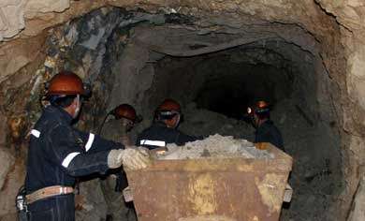
L’industrie minière
En 2015, par rapport à 2014, les volumes de production d'étain et de tungstène ont augmenté, contrairement au zinc, à l'or, l'argent, l'antimoine, le plomb, le cuivre et l’ulexite qui ont atteint des quantités plus faibles. Le volume des minerais produits en 2015 a atteint 829,580 tonnes métriques fines (TMF), 5,13% de plus qu'en 2014, année au cours de laquelle 789 073 TMF avaient été extraits .
Les produits miniers dont la production a chuté le plus sont l’or avec -48,35%, le cuivre avec -11,79%, l’argent avec -2,89% et le zinc avec -1,52%. La production d’étain a, quant à elle, augmenté de 1,74% (Pagina Siete, 2016).
Notes:
Source: http://www.paginasiete.bo/economia/2016/5/24/2015-disminuyo-produccion-cuatro-principales-minerales-97518.html

Slide 24
Cinq pays concentrent 63% des ventes minières - métallurgiques
En 2015, la Bolivie l’exportation des produits miniers rapportaient (IBCE, 2016):
le zinc = USD 866 millions (9,92% de la totalité des exportations)
l’or = USD 723 millions (8,3%)
l’argent = USD 567 millions (6,5%)
l’étain = USD 252 millions (2,88%)
le plomb = USD 134 millions (1,53%)
En 2015, les produits miniers représentaient 29% du total des exportations (IBCE, 2016).
Notes:
Source:
http://ibce.org.bo/documentos/informacion-mercado/2015/Bolivia-principales-productos-exportados-al-mundo-segun-volumen-valor-gestion-2015.pdf

Slide 25
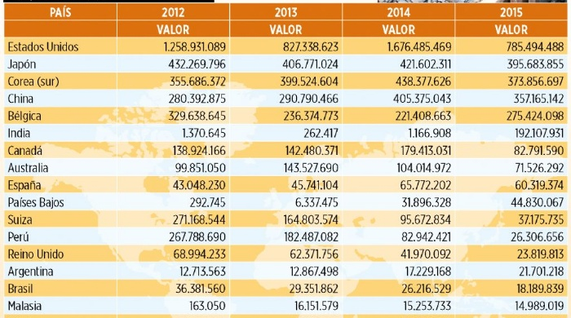
Exportation des produits miniers par pays
En 2015, la majorité de la production des produits miniers a été exportée aux Etats-Unis, au Japon, en Corée et en Chine. La Belgique est le 5ème plus grand importateur de produits miniers boliviens (Pagina Siete, 2016).
Notes:
Source:
http://www.paginasiete.bo/economia/2016/2/24/exportacion-minerales-eeuu-bajo-531-2015-87760.html

Slide 26
INDUSTRIALISATION MINIÈRE NATIONALE À PARTIR DU PROJET SIDÉRURGIQUE “MUTÚN”
La Bolivie exporte uniquement de la matière première brute de minerais, à l’exception de l’étain.
La production d’acier du Mutún serait le début de l’industrialisation du secteur des mines
L’usine du Mutún devrait commencer la production d’acier en 2019
Planification de l’industrialisation du secteur:
- alliage du zinc et de l’acier, de l’étain ou du bismuth dont les industries se situeraient en différents points du pays: Cochabamba, Oruro, Potosí, La Paz, Santa Cruz, etc.
- développement de la métal-mécanique pour faire des parties et des pièces pour la consommation interne ainsi que pour l’exportation.
Notes:
http://www.energypress.com.bo/bolivia-ahorrara-us-250-millones-con-produccion-del-mutun/

Slide 27
L’industrie minière: perspectives
Le ministre de l'exploitation minière de la Bolivie, Cesar Navarro, déclarait en janvier 2016 qu’un investissement de 2 milliards USD est prévu pour la construction d'usines dans les villes de La Paz, Oruro et Potosi, et d'autres projets de production (Portal Minero, 2016).

Slide 28
NOUVELLE LOI MINIÈRE
Priorité du gouvernement d’Evo Morales
La nouvelle loi minière donne à l’Etat la propriété exclusive des ressources naturelles.

Slide 29
TIERRA S.A. et la Belgique
TIERRA S.A. a été créé à partir d’un projet financé par l’ONG “Terre” de Belgique (1969 à 1983) pour promouvoir l’industrialisation de la chaux à Julaca
www.tierra.bo
En 1985, à la demande de TERRE de Belgique, le projet de coopération devient la Empresa Social Tierra Ltda.

Slide 30
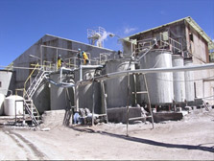
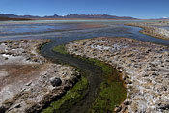
TIERRA S.A. et la Belgique
*Usine de production d’acide borique à Potosí (depuis 1992) à 5.020 m. d’altitude à Apacheta
*Opérations minières en : Capini-Challviri-Pastos Grandes (bore-uléxite-lithium).

Slide 31
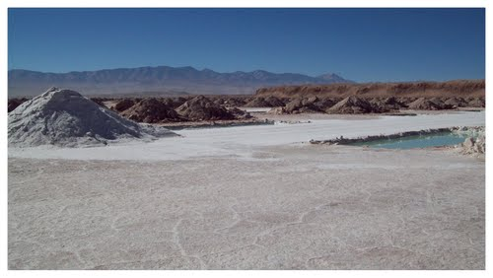
MERCI DE VOTRE ATTENTION
image: Salar Pastos Grandes

Slide 32
Sources
https://www.export.gov/article?series=a0pt0000000PAtLAAW&type=Country_Commercial__kav
http://ibce.org.bo/images/publicaciones/ce-239-Cifras-Comercio-Exterior-Bolivia-2015.pdf
http://ibce.org.bo/images/ibcecifras_documentos/CIFRAS-553-Bolivia-Importaciones-combustible.pdf
http://bit.ly/2dG2cfR
http://www.eia.gov/beta/international/country.cfm?iso=BOL
http://www.gazprom-international.com/en/news-media/articles/bolivias-potential-gas-reserves-estimated-2-trillion-m3
http://www.cbhe.org.bo/informacion-de-la-industria/estadisticas/194-reservas
http://www.paginasiete.bo/economia/2014/5/7/tres-megacampos-concentran-produccion-20794.html
http://www.energiabolivia.com/index.php?option=com_content&view=article&id=3949&Itemid=113
http://www.eldeber.com.bo/economia/exportaciones-bolivia-cayeron-31-2015.html
http://www.paginasiete.bo/economia/2016/2/24/exportacion-minerales-eeuu-bajo-531-2015-87760.html
http://ibce.org.bo/documentos/informacion-mercado/2015/Bolivia-principales-productos-exportados-al-mundo-segun-volumen-valor-gestion-2015.pdf
http://www.paginasiete.bo/economia/2016/5/24/2015-disminuyo-produccion-cuatro-principales-minerales-97518.html
http://www.portalminero.com/display/NOT/2016/01/18/Bolivia,+Proyectan+invertir+USD+2.000+millones+en+proyectos+mineros

